Slide 1
GG fase II – Linea dispersione scolastica
Procedura di comunicazione di avvio delle politiche
Milano, 10 maggio 2021
LOGO R1
LOGO R1
LOGO R1

Slide 2



Dorsale informativa
La dorsale informativa
Sinergia
Semplificazione
LEGENDA COLORI
Individua un servizio applicativo di cui sono in corso le attività di progettazione.
SIUL
SIUF
Individua un servizio applicativo in produzione.
ERIS
Individua un giacimento informativo utilizzato dai servizi applicativi
SIUO
Individua un giacimento informativo di cui sono in corso le attività di progettazione, discusse nel presente documento
Dorsale Informativa IFL
ARES 2.0
Individua un giacimento informativo utilizzato dai servizi applicativi per cui sono in corso le attività di progettazione
BOL
Individua un giacimento informativo utilizzato dai servizi applicativi
MIUR
Individua un giacimento informativo utilizzato dai servizi applicativi in dismissione/spegnimento
GEFO
SI proprietari

Slide 3


Dorsale informativa - Vantaggi
Semplificazione ed Innovazione
Cooperazione
I sistemi condividono la stessa dorsale informativa e comunicano tra loro tramite microservizi, questa significa che l’utente non deve mai ripetere due volte l’inserimento di un dato in sistemi diversi.
Dati Certificati
La dorsale informativa FL garantisce sempre che il dato sia strutturato, centralizzato, certificato e mai ripetuto. Questo alleggerisce i processi amministrativi rinforzando il patrimonio informative della Dir. Gen. Istruzione Formazione e Lavoro.
Sicurezza
Le utenze si trasformano in identità digitale, garantendo sempre i dati di autenticazione dell’utente che accede al servizio, senza bisogno di dimostrare ulteriormente la sua identità.

Slide 4

SIUF – Il bando antidispersione
Il registro elettronico
Codice pratica associato allo studente
SIUF
BandiOnLine
Ore dichiarate per lo studente derivanti dal GRS
Le nuove funzionalità del registro elettronico, diventato registro di sezione lato SIUF sono state portate in produzione il 22/04/2021, consentendo quindi da tale data l'apertura del nuovo canale formativo.
Realizzazione nuovi servizi di cooperazione legati al GRPA tra SIUF e BOL – Non solo legata al bando antidispersione, ma fruibile trasversalmente per tutte le tipologie di offerta e quindi studente.
Apertura per il bando Anti Dispersione contemporaneamente sulle tre piattaforme SIUL, BOL e SIUF pianificata al 22/04/2021

Slide 5
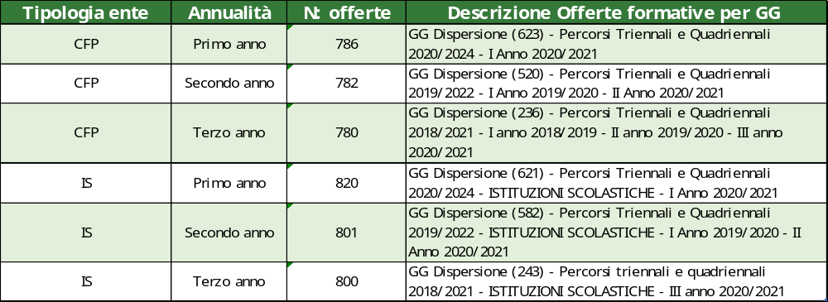
SIUF – Il bando antidispersione
Le offerte formative coinvolte

Slide 6
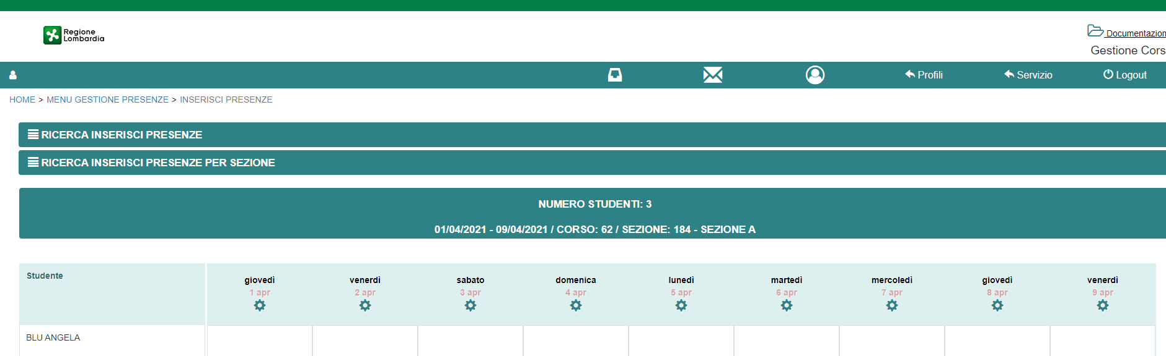
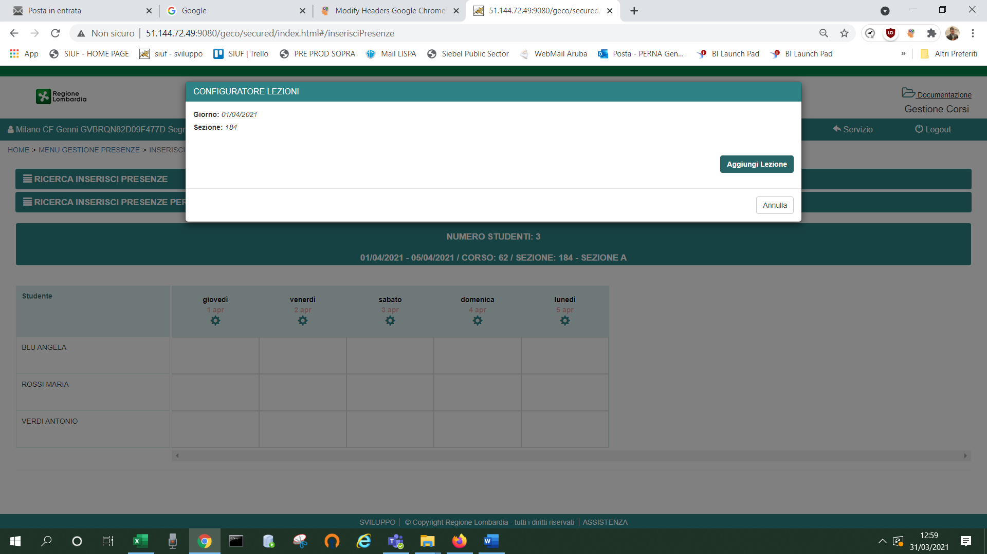
SIUF – Il bando antidispersione
Il registro elettronico – Il nuovo concetto di lezione
Per creare la presenza bisogna prima creare l’evento/lezione cliccando sull’icona a forma di ingranaggio, il sistema mostrerà una finestra dove sarà possibile creare uno più eventi formativi per l’intera sezione (con la possibilità di assegnare tutti o una parte degli studenti)
Questa funzionalità viene incontro all'esigenza del docente/segreteria di poter velocizzare l'inserimento della presenza corrispondente allo stesso evento formativo.
Dopo aver cliccato sull’icona “Configura lezioni giorno” andremo a creare l’evento formativo per l’intera sezione cliccando sul pulsante “Aggiungi Lezione”.

Slide 7

Le cinque fasi del processo
Ente Accreditato al lavoro
Ente Accreditato al lavoro / formazione
Ente Accreditato alla formazione
Ente Accreditato alla formazione
Ente Accreditato al lavoro / formazione
Presa in carico del giovane
Erogazione degli altri servizi al lavoro
Predisposizione del corso e delle sezioni
Predisposizione progetto formativo
Rendicontazione
Registrazione e adesione al Programma
Colloquio di orientamento, Profiling e presa in carico
Atto di adesione unico e richiesta dote
1
Avvio ed erogazione dei servizi al lavoro
Presentazione del corso
Creazione delle sezioni
Iscrizione allievi alla sezione
Atto di adesione unico e presentazione del progetto formativo
Approvazione
del progetto formativo
Avvio della sezione
Avvio della misura 2-B
Rendicontazione
Liquidazione
1
1
1
1
2
2
2
3
2
3
3
4
ANPAL
SIUL
SIUF
Bandi OnLine

Slide 8

Fase I – Presa in carico del giovane
Ente Accreditato al lavoro
Ente Accreditato al lavoro / formazione
Ente Accreditato alla formazione
Ente Accreditato alla formazione
Ente Accreditato al lavoro / formazione
Presa in carico del giovane
Erogazione degli altri servizi al lavoro
Predisposizione del corso e delle sezioni
Predisposizione progetto formativo
Rendicontazione
  Registrazione e adesione del NEET al programma Garanzia Giovani
  Il GIOVANE effettua la REGISTRAZIONE e ADERISCE al Programma attraverso l’area personale della piattaforma MyANPAL (https://myanpal.anpal.gov.it/myanpal/ ).
1
  Colloquio di orientamento, Profiling e presa in carico
Entro 60 giorni, l’OPERATORE effettua la VERIFICA dello stato NEET ed effettua il COLLOQUIO DI ORIENTAMENTO (A01), stipula il PATTO DI SERVIZIO e l’eventuale PROFILING (A02).
Inserendo le caratteristiche del destinatario, il sistema restituirà in automatico la FASCIA DI INTENSITÀ DI AIUTO
2
  Atto di adesione unico e richiesta dote
  Entro 4 giorni dalla presa in carico, l'OPERATORE dovrà ATTIVARE UNA DOTE con:
    COLLOQUI DI ORIENTAMENTO (A01);
    PATTO DI SERVIZIO ed eventuale PROFILING (A02);
    COLLOQUIO individuale finalizzato alla definizione di un PROGETTO PROFESSIONALE E PERSONALE (A06) che dovrà essere realizzato nello stesso giorno di attivazione della dote.
  In questa fase dovranno essere inseriti a sistema: l’atto di adesione unico, la check list di controllo e la Dichiarazione Riassuntiva Unica.
3

Slide 9
Fase I – Presa in carico del giovane: chiarimenti operativi
Adesione al Programma
Target
I richiedenti asilo privi di residenza devono essere in condizione di regolarità sul territorio nazionale, oltre a possedere tutti gli altri requisiti di accesso
Gli studenti che non stanno frequentando il percorso di studi ma che risultano ancora formalmente iscritti devono formalizzare il ritiro dal percorso prima di aderire al Programma Garanzia Giovani, allo scopo di soddisfare il requisito di esclusione da qualsiasi ciclo di istruzione/formazione richiesto da Garanzia Giovani
I destinatari privi del titolo di licenza media possono essere inseriti nei progetti formativi, a condizione che abbiano effettuato l’iscrizione ad un CPIA e che conseguano il titolo conclusivo del primo ciclo, prima di sostenere l’esame per la qualifica di IeFP
Coloro che hanno acquisito un titolo di studio di secondo ciclo non rientrano nel target del presente Avviso.
Procedure operative
Le procedure per l’accesso al Programma sono completamente automatizzate (non necessario passaggio dal CPI).
Rilascio DID: obbligatorio solo per i NEET che al termine dell’intervento formativo di recupero, accedono direttamente all’esame per l’acquisizione di un titolo di qualifica professionale, spendibile per il successivo ingresso nel mercato del lavoro.
PIN per CNS/CRS per minori: i minori possono richiedere il PIN per abilitare la CRS/CNS secondo le modalità semplificate appositamente previste (il modulo è accessibile attraverso il seguente link: https://www.regione.lombardia.it/wps/wcm/connect/5aeb136c-ce89-4090-bf58-b064e877fb5b/Modulo_richiesta_PIN_attivdiretta_EDITABILE.pdf?MOD=AJPERES&CACHEID=ROOTWORKSPACE-5aeb136c-ce89-4090-bf58-b064e877fb5b-nwSDXVL )
Allievi con disabilità
L’accesso al bando è aperto a utenti con disabilità, in possesso dei necessari requisiti relativi allo stato di NEET.

Slide 10
Fase II – Erogazione degli altri servizi al lavoro
Ente Accreditato al lavoro
Ente Accreditato al lavoro / formazione
Ente Accreditato alla formazione
Ente Accreditato alla formazione
Ente Accreditato al lavoro / formazione
Presa in carico del giovane
Erogazione degli altri servizi al lavoro
Predisposizione del corso e delle sezioni
Predisposizione progetto formativo
Rendicontazione
  Avvio ed erogazione dei servizi al lavoro
L’ENTE ACCREDITATO AL LAVORO avvia i SERVIZI AL LAVORO erogati dall’ISTITUTO FORMATIVO/PROFESSIONALE.
1

Slide 11
Fase III – Predisposizione del corso e delle sezioni
Ente Accreditato al lavoro
Ente Accreditato al lavoro / formazione
Ente Accreditato alla formazione
Ente Accreditato alla formazione
Ente Accreditato al lavoro / formazione
Presa in carico del giovane
Erogazione degli altri servizi al lavoro
Predisposizione del corso e delle sezioni
Predisposizione progetto formativo
Rendicontazione
  Presentazione del corso
  L’ISTITUTO FORMATIVO/PROFESSIONALE presenta il CORSO.
1
  Creazione Sezioni
  L’ISTITUTO FORMATIVO/PROFESSIONALE crea le SEZIONI all’interno delle offerte formative specifiche di Garanzia Giovani.
  È possibile definire gruppi più ristretti (SEZIONI) rispetto alla classe.
2
  Iscrizione allievi alla sezione
  L’ISTITUTO FORMATIVO/PROFESSIONALE iscrive gli allievi che hanno attivato una dote.
3

Slide 12
Fase III – Predisposizione del corso: chiarimenti operativi
Offerte formative
I progetti formativi devono essere avviati entro la data del 31/08 dell’annualità di riferimento (es. entro il 31/08/2021 per i progetti afferenti all’a.f. 2020/2021).
I giovani che, al termine del percorso antidispersione, sosterranno l’esame di qualifica vanno inseriti nell’offerta formativa di III annualità.
I giovani che, al termine del percorso antidispersione, saranno reinseriti in un percorso ordinario vanno caricati su un’offerta formativa di I o II annualità.
Per l’a.f. 2020/2021, la data di conclusione delle attività formative è stabilita al 30/09/2021. Particolari esigenze legate alla posticipazione del termine delle attività possono essere segnalate su cruscotto lavoro.
Progetti formativi
I profili di qualifica IeFP devono rientrare tra quelli approvati per l’istituzione formativa nel Piano regionale dell’offerta formativa. NON SONO AMMESSI PERCORSI FUORI CATALOGO
Nel gruppo classe possono essere inseriti allievi con un diverso background scolastico e formativo, sulla base del loro bilancio di competenze in ingresso
La programmazione dei moduli formativi deve coprire il monte ore programmato (per aula/laboratorio/stage) in SIUF per tutte le sezioni coinvolte.
I moduli formativi sia di base, sia tecnico professionali, possono essere organizzati per intero gruppo classe (tutte le sezioni), per alcune sezioni, per una sola sezione del gruppo classe.
Un allievo può essere inserito in un solo progetto formativo.
Composizione dei gruppi classe
I gruppi classe devono essere costituiti unicamente da allievi dotati sul bando GG Dispersione scolastica e formativa. Non è possibile creare gruppi classe misti per fonte di finanziamento (es. dote GG e dote IeFP) o con allievi paganti rette di frequenza.

Slide 13
Fase IV – Predisposizione progetto formativo
Ente Accreditato al lavoro
Ente Accreditato al lavoro / formazione
Ente Accreditato alla formazione
Ente Accreditato alla formazione
Ente Accreditato al lavoro / formazione
Presa in carico del giovane
Erogazione degli altri servizi al lavoro
Predisposizione del corso e delle sezioni
Predisposizione progetto formativo
Rendicontazione
  Atto di adesione unico e presentazione del progetto formativo
  L’ISTITUTO FORMATIVO/PROFESSIONALE presenta la proposta di PROGETTO FORMATIVO.
  È possibile selezionare esclusivamente sezioni che risultano in stato “Presentato” in SIUF all’interno delle offerte formative dedicate al bando.
1
  Approvazione progetto formativo
Entro 30 giorni dalla presentazione del progetto, REGIONE LOMBARDIA, sulla base di un’istruttoria di ammissibilità, APPROVA il progetto.
2
  Avvio della sezione
Entro 60 giorni dalla presa in carico del Giovane, l’ISTITUZIONE FORMATIVA/PROFESSIONALE avvia le SEZIONI in SIUF.
3
  Avvio della misura 2-B
L’OPERATORE (accreditato al lavoro) avvia la MISURA 2-B all’interno della dote individuale di ciascun allievo.
4

Slide 14
Fase IV – Predisposizione progetto formativo: chiarimenti operativi
Assenze e subentri
Le ore di assenza giustificata non sono rimborsate. Sono rimborsate solo le ore di formazione erogate e frequentate
Subentri
Non sono consentiti subentri successivamente all’avvio del progetto
Ritiri
In caso di ritiri in itinere, l’istituzione formativa può proseguire la realizzazione delle attività formative, purché con un numero minimo di 2 allievi, necessario ad assicurare lo standard della formazione di gruppo, nel rispetto dei costi standard previsti: UCS ora/corso: € 73,13 + UCS ora/allievo: €. 0,80. In corso di interlocuzione con l’Autorità di Gestione ANPAL.
Rendicontazione
Non è prevista una soglia minima di durata del percorso né di frequenza per i singoli allievi. Possono essere rendicontate le ore effettivamente erogate dal/i docente/i e frequentate dagli allievi.

Slide 15
Fase V – Rendicontazione
Ente Accreditato al lavoro
Ente Accreditato al lavoro / formazione
Ente Accreditato alla formazione
Ente Accreditato alla formazione
Ente Accreditato al lavoro / formazione
Presa in carico del giovane
Erogazione degli altri servizi al lavoro
Predisposizione del corso e delle sezioni
Predisposizione progetto formativo
Rendicontazione
  Rendicontazione
  Entro 90 giorni dalla conclusione delle attività formative, L’IF/IP RENDICONTA le attività svolte riferite al progetto formativo del gruppo classe.
  Entro 90 giorni dalla scadenza della dote, l’OPERATORE DEI SERVIZI AL LAVORO/IF e IP RENDICONTA i servizi al lavoro erogati.
  i servizi al lavoro possono essere rendicontati solo a seguito dell'erogazione delle attività formative.
1
  Liquidazione
  La DOMANDA DI LIQUIDAZIONE viene presentata dai BENEFICIARI solo a seguito della conclusione e rendicontazione dei servizi.
  NB: Le domande di liquidazione devono essere DISTINTE per operatore beneficiario.
2

Slide 16
Fase IV – Termini e scadenze
Dal 22/04/2021
funzionalità per la presa in carico dei NEET in SIUL
richiesta di dote per i servizi al lavoro in Bandi Online.
funzionalità per la creazione delle sezioni in SIUF e la presentazione delle proposte di progetti formativi in Bandi Online.
Le richieste di dote e le proposte di progetti formativi potranno essere presentate fino al 15/12/2022.
Presa in carico NEET
Presentazione progetti formativi
Realizzazione dei servizi al lavoro e delle attività formative
Fino al 31/03/2023
Richieste di liquidazione
Fino al 30/04/2023

Slide 17
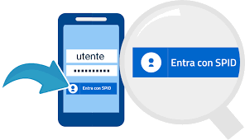

SIUF - Profilazione
Accesso e profili – Associazione a più enti
SIUF consente l'operatività multi-ente per i ruoli ALA, Segreteria didattica centrale e Segreteria didattica locale.
Nella pagina di selezione del profilo operativo sarà quindi possibile selezionare per quale Ente si intende svolgere l'attività per la sessione in cui si è connessi.
Si ricorda che per essere abilitati come ALA su di un Ente, occorre farne richiesta o all'ALA vigente di quell'Ente o a Regione Lombardia che valuterà l'autorizzazione alla richiesta indirizzandola ad AT SIUF.
Gli operatori ALA potranno successivamente, su uno o più enti per cui rivestono tale profilo, gestire l'attribuzione dei ruoli di Segreteria didattica (sia centrale che locale).

Slide 18

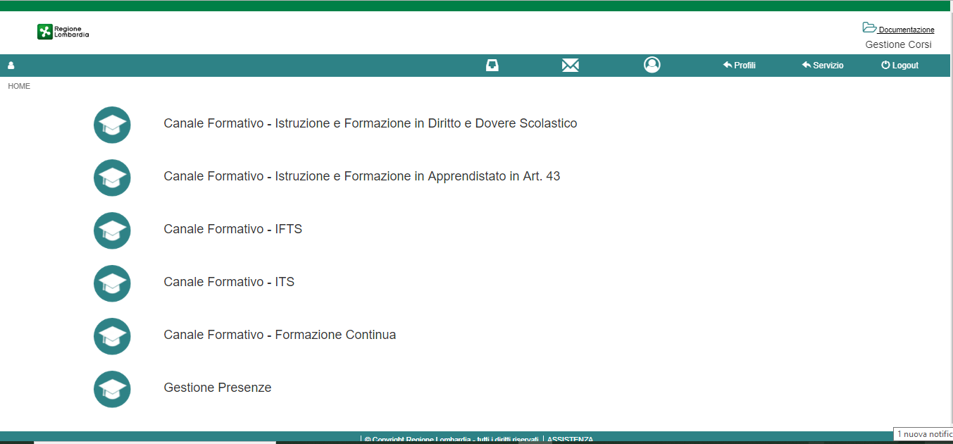
SIUF – Il bando antidispersione
Il registro elettronico – Accedere al servizio
Il sistema dopo che l’utente ha cliccato sul pulsante dal “CRUSCOTTO” del portale SIUF, mostra la pagina HOME con l’elenco delle funzionalità disponibili in Gestione Corsi.

Slide 19
SIUF – Il bando antidispersione
Il registro elettronico – Il nuovo concetto di lezione
Per creare la presenza bisogna prima creare l’evento/lezione cliccando sull’icona a forma di ingranaggio, il sistema mostrerà una finestra dove sarà possibile creare uno più eventi formativi per l’intera sezione (con la possibilità di assegnare tutti o una parte degli studenti)
Questa funzionalità viene incontro all'esigenza del docente/segreteria di poter velocizzare l'inserimento della presenza corrispondente allo stesso evento formativo.
Dopo aver cliccato sull’icona “Configura lezioni giorno” andremo a creare l’evento formativo per l’intera sezione cliccando sul pulsante “Aggiungi Lezione”.

Slide 20
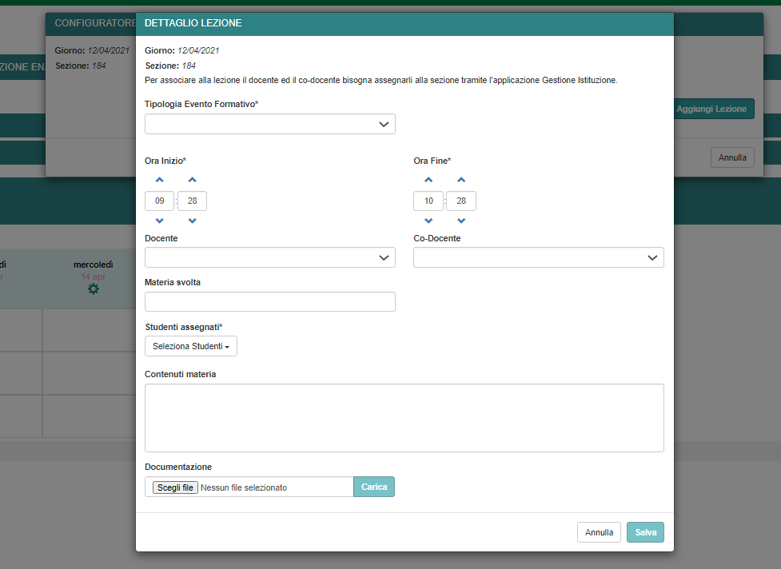
SIUF – Il bando antidispersione
Il registro elettronico – Il nuovo concetto di lezione
Il sistema mostrerà una finestra dove sarà possibile creare l’evento formativo, indicando i campi obbligatori contrassegnati da un asterisco:
-Tipologia Evento Formativo, dal menu a tendina selezionare la natura dell’evento esempio “Classe”;
-Ora Inizio dell’evento;
-Ora Fine dell’evento;
-Docente (dal menu a tendina sono visibili i soli docenti associati alla sezione, per l’associazione del docente alla sezione si rimanda al paragrafo dedicato);
-Co-Docente (dal menu a tendina sono visibili i soli docenti associati alla sezione, per l’associazione del docente alla sezione si rimanda al paragrafo dedicato);
-Materia svolta;
-Studenti assegnati (il sistema di default assegna tutti gli studenti all’evento/lezione ma è comunque possibile associare alla lezione solo una parte di essi);
-Contenuti materia;
-Documentazione (dimensione max file 5mb).

Slide 21
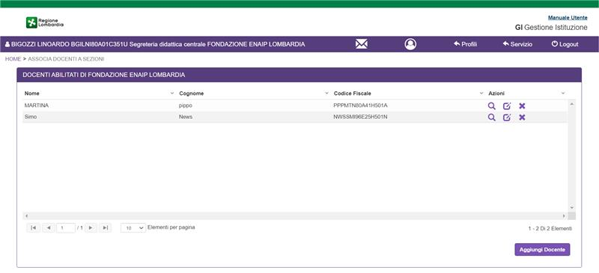
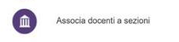
SIUF – Il bando antidispersione
Il registro elettronico – Assegnazione Docente alla sezione
Accedendo al servizio “Gestione Istituzione” con ruolo di “Segreteria Centrale”, cliccare sulla voce “Associa docenti a sezioni”.
Il sistema mostrerà l'elenco dei docenti abilitati dell'ente. Cliccando sul pulsante aggiungi docente sarà possibile inserire un nuovo docente, che sarà poi da associare alle sezioni in cui quel docente svolge attività didattiche.
Nella maschera “Nuovo Utente” bisognerà procedere alla compilazione dell’anagrafica del docente. I campi contrassegnati da un asterisco sono obbligatori per il salvataggio.
Per assegnare una o più sezioni al docente occorrerà mettere una spunta nella colonna a destra di ciascuna sezione. Per le sezioni selezionate il docente sarà visualizzato e potrà essere selezionato nel menu a tendina con la lista dei docenti, nella maschera di creazione della lezione. Occorrerà cliccare sul pulsante salva per poter confermare le informazioni inserite.
Associa docente alla sezione
Aggiungi un nuovo docente

Slide 22
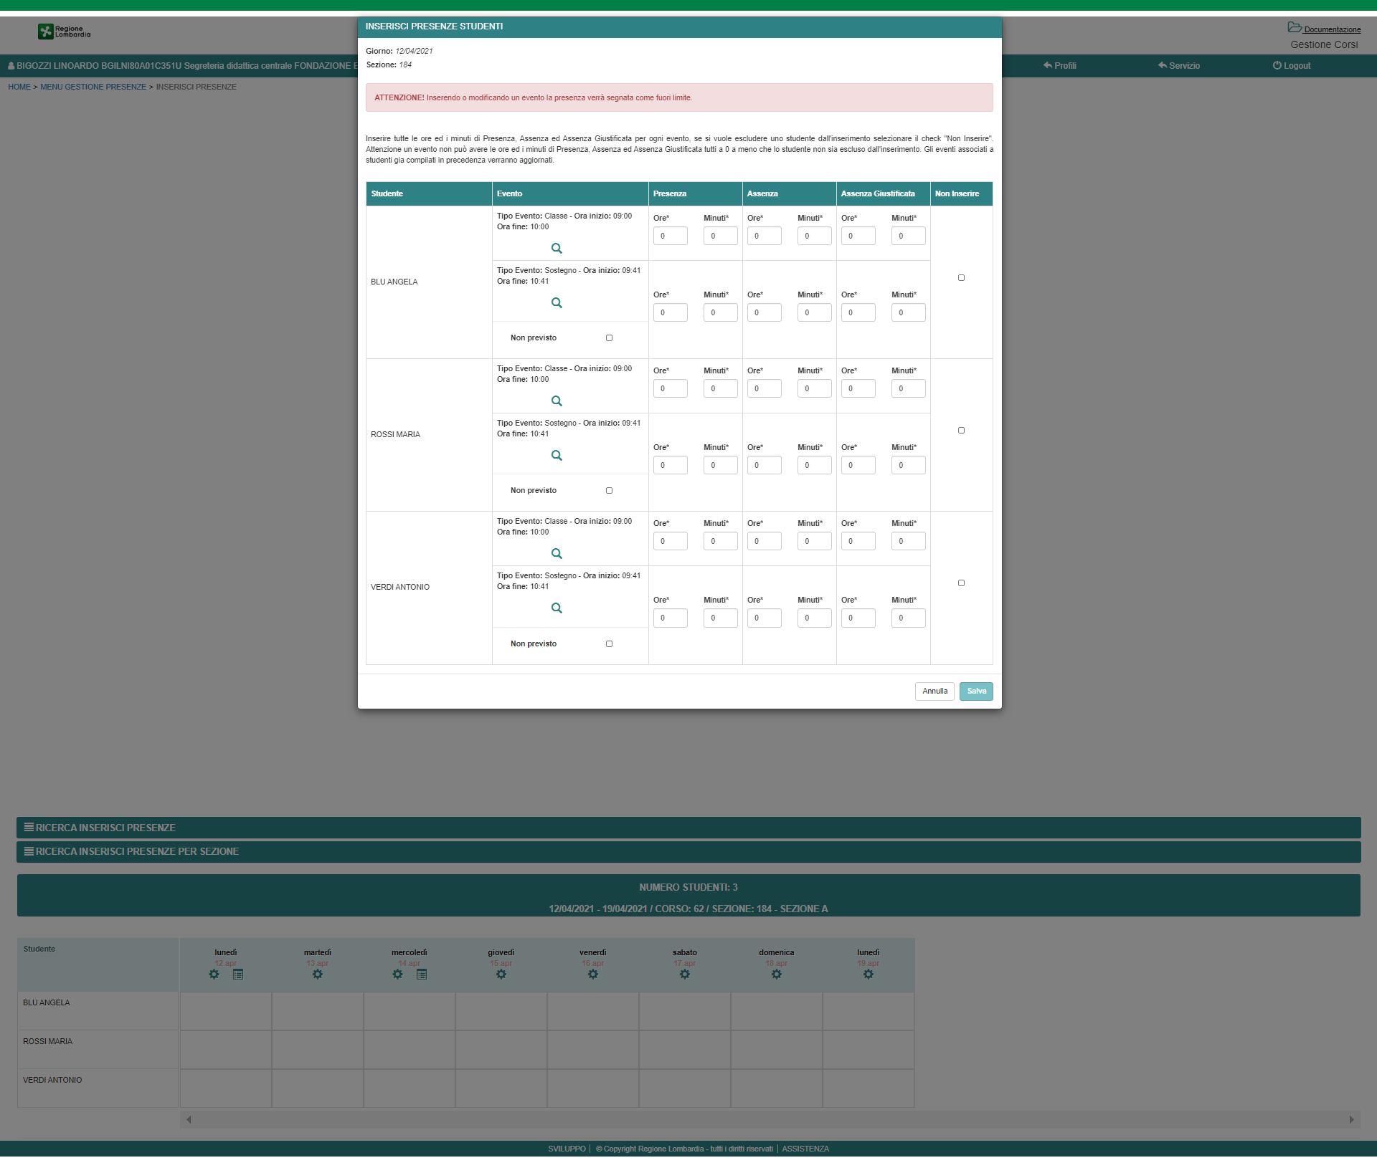
SIUF – Funzionalità aggiuntive
Il registro elettronico – Evento/Lezione con Sostegno
Nel caso in cui il caricamento del dato presenza sia effettuato in un’offerta formativa nella quale sia previsto l’inserimento delle ore di Sostegno, sarà possibile procedere alla creazione di una lezione con tipologia SOSTEGNO e successivamente si potranno compilare le presenze per gli studenti che all’iscrizione riportino una specifica vulnerabilità. L’inserimento delle presenze in sostegno avviene in modalità analoga all’inserimento delle altre tipologie di lezioni. ad esempio, in classe, con la possibilità di inserire nella lezione con tipologia Sostegno la presenza, l’assenza giustificate e non giustificata. Si evidenzia inoltre che questa tipologia di presenza prescinde, a differenza delle altre, dall’impossibilità che essa possa essere temporalmente sovrapposta ad altre tipologie di presenza eventualmente già inserite. Sarà pertanto possibile caricare una presenza in sostegno per lo studente anche in una fascia temporale nella quale per quello stesso studente si sia già valorizzata un’altra tipologia di presenza.
Qualora si vogliano escludere determinati studenti con vulnerabilità associata dall’inserimento delle presenze in sostegno, è possibile selezionando per lo/gli studenti da escludere, il flag “Non previsto”. Il sistema escluderà dall’operazione gli studenti così contrassegnati. Sarà possibile modificare tali studenti in un momento successivo.
Una volta inserita la presenza in Sostegno, esplicitando pertanto le ore ed i minuti erogati in tale modalità, sarà allora possibile visualizzare l’informazione appena inserita in un campo di colorazione Ciano.

Slide 23
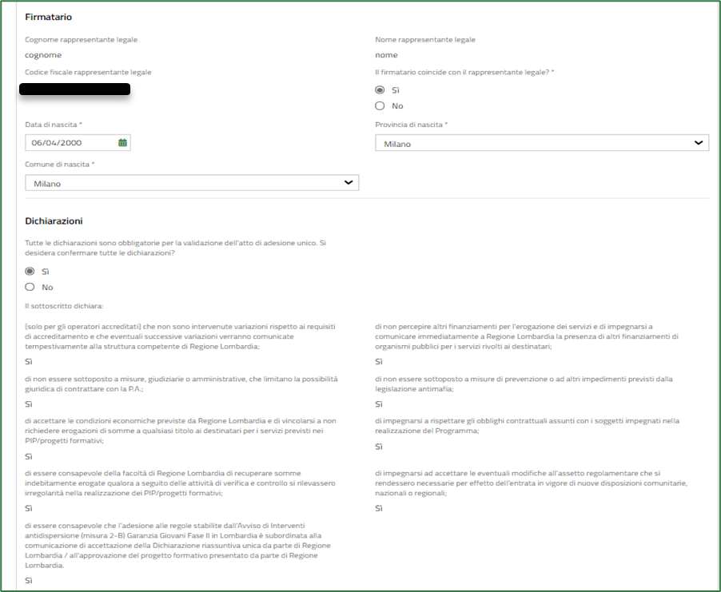
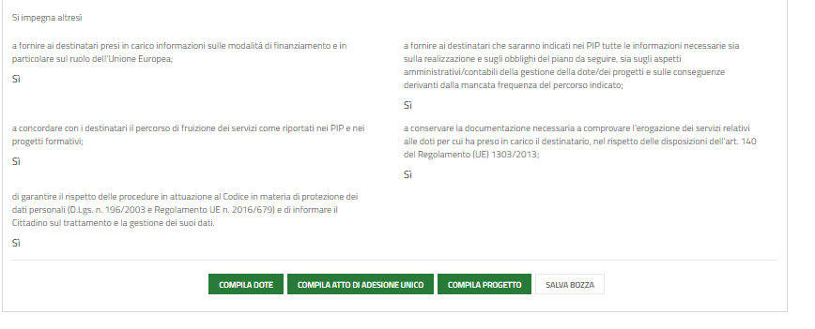
BOL - Atto di Adesione Unico
1
La compilazione dell’atto di adesione unico è richiesta sia agli operatori accreditati al lavoro che alle istituzioni formative
2
Per completare il processo, è necessario confermare le dichiarazioni e ricaricare a sistema il documento firmato digitalmente

Slide 24
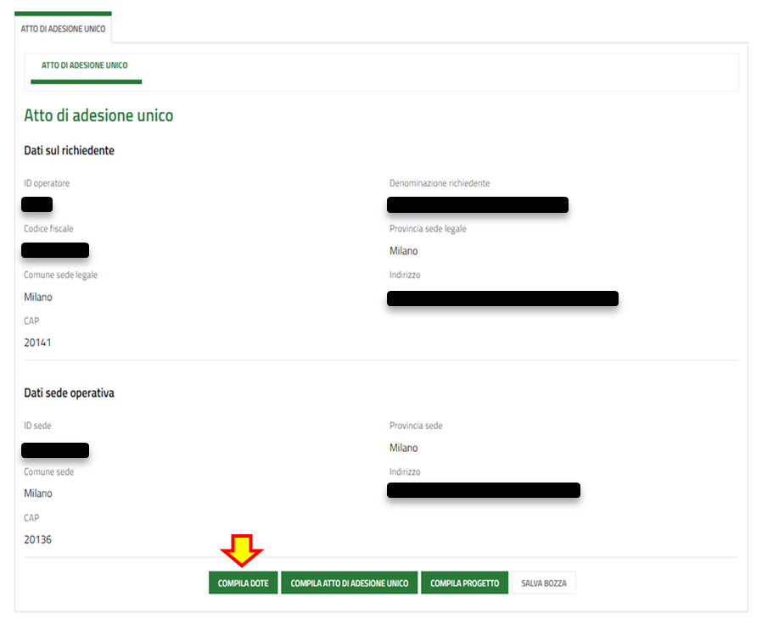
BOL - Compilazione dote (1/3)
1
Una volta presentato l’atto di adesione unico sarà possibile procedere con la compilazione delle doti o dei progetti
2
La compilazione della dote è consentita esclusivamente agli operatori accreditati ai servizi al lavoro e dovrà essere effettuata entro 4 giorni dalla presa in carico (presa in carico e successivi 3 giorni) effettuata in SIUL
3
Per il partecipante dovrà risultare in SIUL una presa in carico “Garanzia Giovani – Dispersione Scolastica” attiva

Slide 25
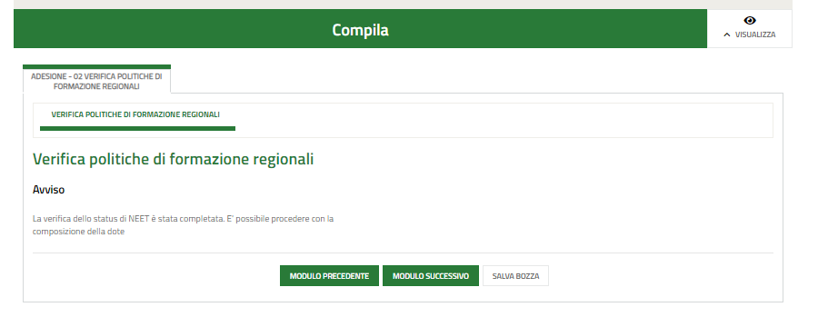
BOL - Compilazione dote (2/3)
1
Con la compilazione della dote verrà completata le verifica dello stato di NEET relativamente ai requisiti di non inserimento in cicli di formazione ed interventi di politiche attive.

Slide 26
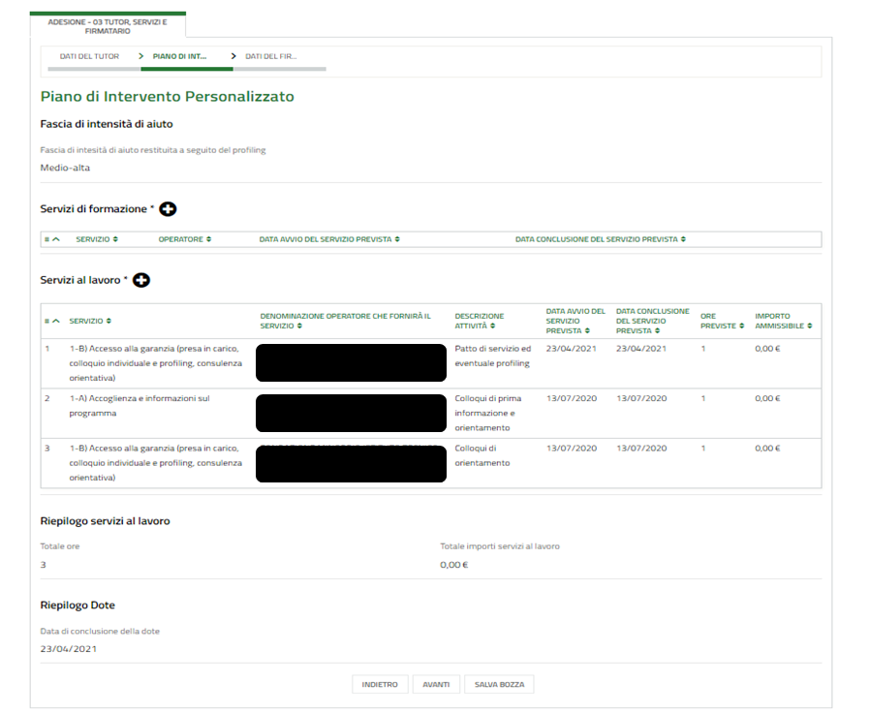
BOL - Compilazione dote (3/3)

Slide 27
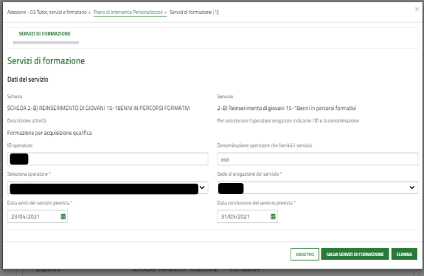
BOL - Compilazione dote – Servizio formazione
1
Per il servizio di formazione sarà necessario indicare soltanto l’ente erogatore e le date di inizio e fine del servizio;
2
L’ente erogatore di tale servizio dovrà risultare aver già compilato l’atto di adesione unico;
3
Il codice fiscale del soggetto erogatore del servizio di formazione dovrà successivamente coincidere con quello del soggetto che presenterà il progetto formativo.

Slide 28
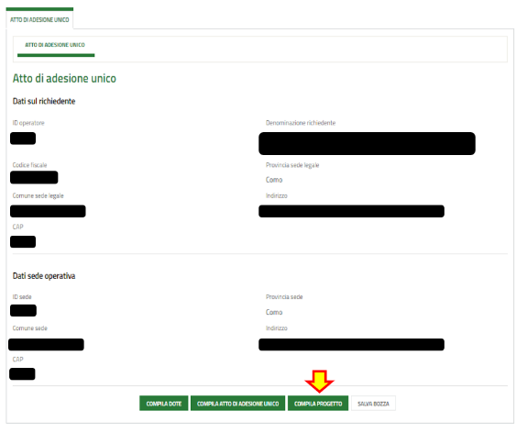
BOL - Progetto formativo
1
Per procedere con la compilazione del progetto formativo sarà necessario aver già presentato l’atto di adesione unico

Slide 29
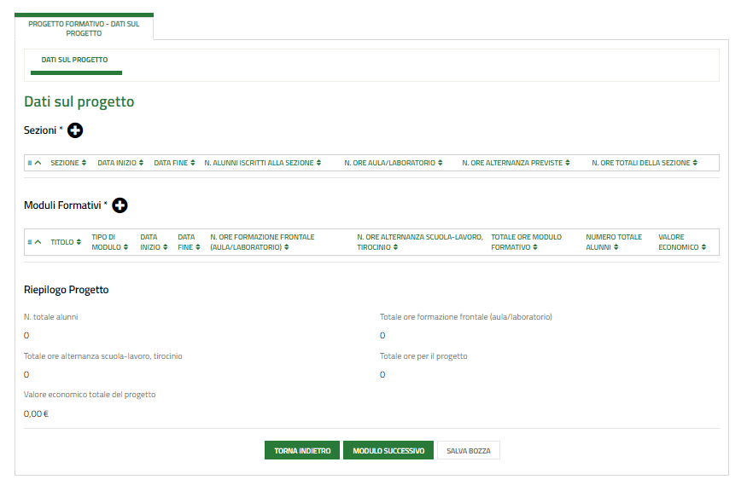
BOL - Progetto formativo – Inserimento sezioni (1/2)

Slide 30
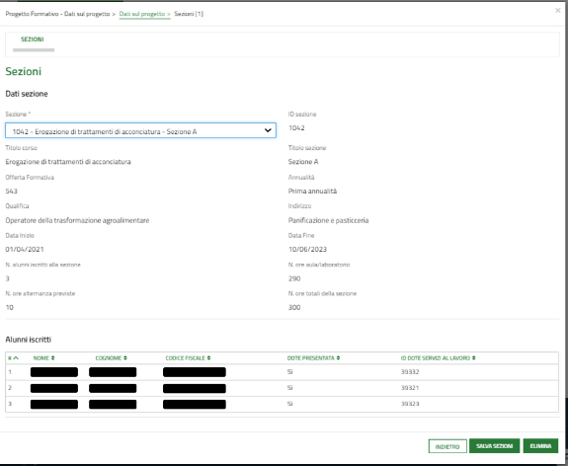
BOL - Progetto formativo – Inserimento sezioni (2/2)
1
Sarà possibile selezionare esclusivamente sezioni che risulteranno in stato “Presentato” in SIUF all’interno delle offerte formative dedicate al bando
2
Le sezioni scelte dovranno avere una data di inizio prevista successiva alla data di compilazione del progetto formativo e dovranno avere una durata non superiore ai 540 giorni;
3
Le sezioni con un monte ore totale superiore a 250 ore dovranno obbligatoriamente prevedere attività di tirocinio/alternanza scuola-lavoro.
4
Il sistema recupererà automaticamente i dati degli alunni assegnati alla sezione scelta;
5
Per tutti gli alunni iscritti alla sezione dovranno risultare già presentate le doti;
6
La data di presentazione della dote di ciascun alunno dovrà risultare precedente alla data di inizio della sezione stessa;
7
Il codice fiscale dell’ente erogatore del servizio di formazione indicato nella dote dovrà coincidere con quello dell’ente che intende presentare il progetto formativo.

Slide 31
BOL - Progetto formativo – Inserimento moduli formativi (1/3)

Slide 32
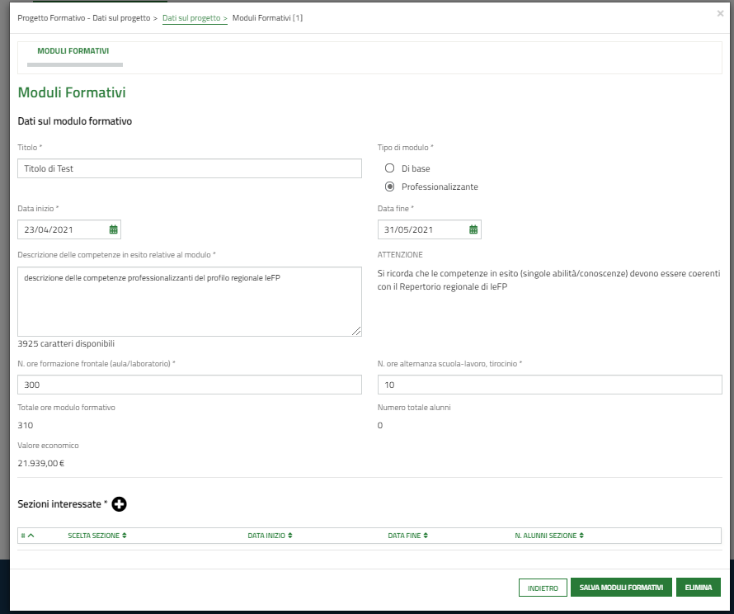
BOL - Progetto formativo – Inserimento moduli formativi (2/3)
1
La descrizione delle competenze in esito (singole abilità/conoscenze) relative al modulo formativo dovrà essere coerente con il Repertorio regionale di IeFP;
2
I moduli formativi dovranno prevedere un numero minimo di 4 alunni fino a un massimo di 15;
3
I moduli formativi con un monte ore totale superiore a 250 ore dovranno obbligatoriamente prevedere attività di tirocinio/alternanza scuola-lavoro;
4
La durata di un modulo formativo non potrà superare i 540 giorni;
5
Le sezioni interessate dal modulo formativo potranno essere scelte tra quelle inserite in precedenza.

Slide 33
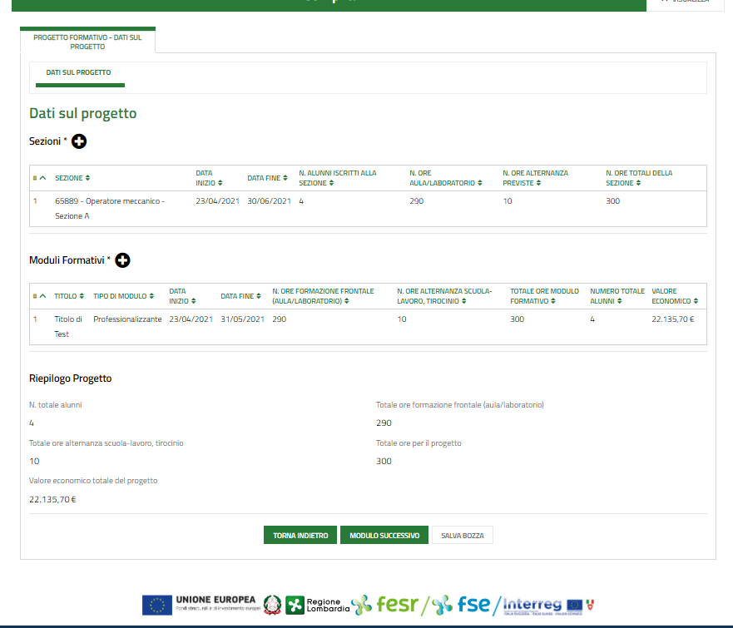
BOL - Progetto formativo - Inserimento moduli formativi (3/3)
1
I progetti formativi con un monte ore totale superiore a 250 ore dovranno obbligatoriamente prevedere attività di tirocinio/alternanza scuola-lavoro.

Slide 34
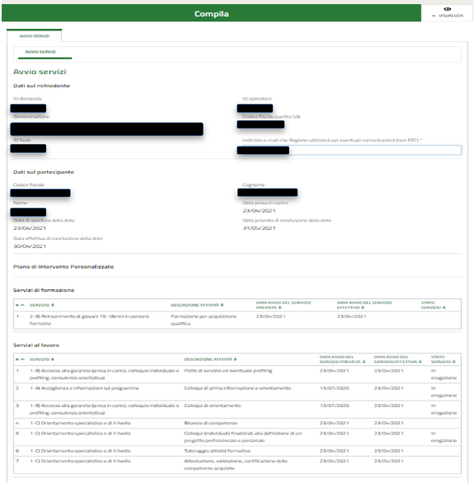
BOL - Avvio servizi dote

Slide 35
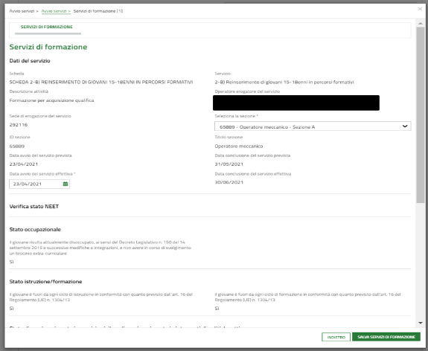
BOL - Avvio servizi dote – Servizio di formazione
1
Per avviare il servizio di formazione all’interno della dote sarà necessario che l’alunno risulti assegnato ad una sezione in stato avviato in SIUF, all’interno delle offerte formative dedicate al bando;
2
La sezione selezionata dovrà risultare all’interno di un progetto già ammesso e finanziato;
3
Nel caso in cui siano trascorsi meno di 60 giorni dalla data di presa in carico sarà possibile imputare manualmente la data di inizio effettiva del servizio;
4
Nel caso in cui siano trascorsi più di 60 giorni dalla data di presa in carico il sistema effettuerà nuovamente la verifica per il mantenimento dello stato di NEET e sarà possibile avviare il servizio soltanto in data odierna;
5
I servizi al lavoro dovranno essere avviati a sistema contestualmente all’inizio della loro erogazione.

Slide 36
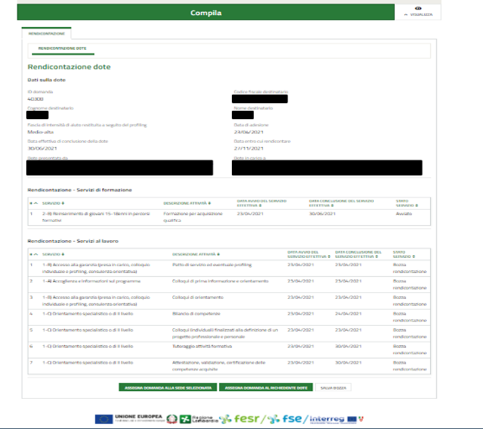
BOL - Rendicontazione
1
Nel caso in cui non sia stato avviato il servizio di formazione non sarà possibile procedere con la rendicontazione dei servizi a lavoro;
2
La rendicontazione dei servizi al lavoro dovrà essere effettuata entro 90 giorni dalla fine della dote;
3
Sarà possibile rendicontare soltanto i servizi avviati;
4
Il servizio di formazione verrà rendicontato all’interno del progetto formativo.

Slide 37





In caso di assistenza:
Tematiche amministrative
https://www.cruscottoifl.it/
SIUF
SIUL
BANDI ONLINE
bandi@regione.lombardia.it
assistenza-prode@ariaspa.it
info-siul@ariaspa.it
800.131.151

